Slide 1
Presentación
Dr. François Vallaeys
Presidente URSULA
f.vallaeys@up.edu.pe

Slide 2
2 partes:
Comprender
Incorporar
Enfoque adaptado a la normativa RSU peruana
7 estrategias
Enfoque
macro-meso-micro-curricular

Slide 3
Promedio de Temperatura en la superficie de los océanos desde 1981, en ºC
Nos dirigimos a grandes saltos hacia un mundo desconocido de crisis permanentes
INSOSTENIBILIDAD
Media 1982-2011

Slide 4
Evolución del consumo de carbón en el mundo
En millones de toneladas

Slide 5
Evolución de la demanda mundial de petróleo
En millones de barriles por día

Slide 6
Impacto directo en la salud mental del estudiantado
75% de los jóvenes piensan que el futuro es espantoso
56% que la humanidad está condenada
50% que tendrán menos oportunidades que sus padres
40% no quieren traer niños a ese mundo que se derrumba
65% piensan que los Gobiernos abandonan a la juventud
60% que los Gobiernos mienten sobre su inacción climática
Encuesta de ansiedad climática a 10,000 jóvenes de 16 a 25 años, en 10 países
Young People’s Voices on Climate Anxiety, Government Betrayal and Moral Injury : A Global Phenomenon, Lancet Planetary Health.(Sept. 2021)

Slide 7
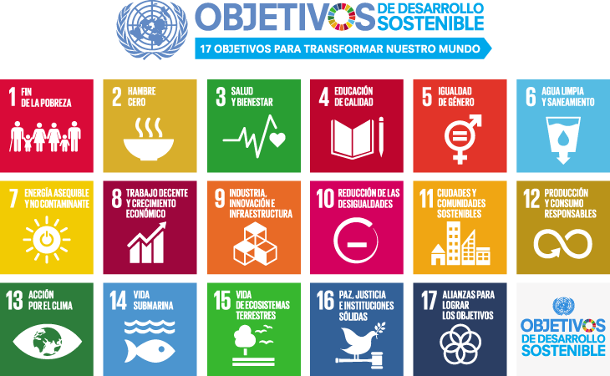
Acordados en 2015 entre 193 países
Describen los principales desafíos de desarrollo de la humanidad
Herramienta de gobierno y acción estratégica, porque tienen metas e indicadores
Política pública internacional y nacional que orienta los esfuerzos de desarrollo, los encausa, y permite medirlos
169 metas, que se miden con 232 indicadores
En el Perú, los ODS constituyen la base del Plan de Desarrollo Estratégico al 2050 a cargo
de CEPLAN

Slide 8
¿Qué es diferente en los ODS?
Objetivos de Desarrollo Sostenible
Agenda 2030
(2015-2030)
Los tres “pilares” del desarrollo sostenible
8
Objetivos
21 Metas
60 Indicadores
17
Objetivos
169 Metas
+200 Indicadores
Objetivos del Milenio
(2000-2015)
Soluciones compatibles en las tres vertientes

Slide 9
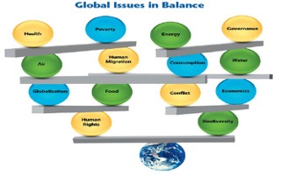
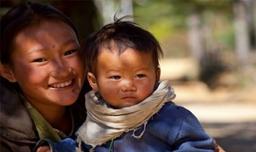
Principios de la Agenda 2030
UNIVERSALIDAD
INTEGRALIDAD
‘NO DEJAR A NADIE ATRÁS’
3 principios de los ODS

Slide 11
Las universidades tienen un papel muy importante en la incorporación de los principios de la agenda 2030 en los programas docentes y en la investigación académica
Para informar sobre los retos del desarrollo actuales y futuros
En la formación de los profesionales para enfrentar dichos retos
Para tener sociedades más equitativas bajo el principio de no dejar a nadie atrás
Para cerrar las brechas entre hombres y mujeres
Como fuente de capacitación y ocupación para los jóvenes
La investigación científica y tecnológica para la innovación, el desarrollo económico y social
La cooperación e intercambio como eje clave de las alianzas para el desarrollo
Para informar e influir en el ciclo de las políticas públicas con la perspectiva de Agenda 2030

Slide 12
La Meta ODS 4.7. es la que obliga la Universidad a incorporar a los ODS en sus mallas curriculares

Slide 13
Los ODS son un desafío
El mayor desafío es el cambio de mentalidad, de paradigma mental e institucional

Slide 14
Las Universidades son un actor estratégico para acercar poblaciones vulnerables a las oportunidades de solución científico-tecnológica de sus problemas, gracias al trabajo de miles de estudiantes aprendiendo su disciplina

Slide 16
Enfoque macro-meso-micro- curricular

Slide 17
Es fundamental utilizar la palanca legal de la RSU, con tal de que no se la confunda con la extensión y proyección social de antaño.

Slide 18
El gran desafío de la Universidad del siglo XXI:
Cambiar el paradigma educativo

Slide 19
La propuesta central del Manual:
7 estrategias en concordancia con la Ley universitaria peruana
(art. 124, 125 y 130)

Slide 20
Los Proyectos Sociales deben ser cuidadosamente concebidos y realizados

Slide 21
Preguntas difíciles par el cuerpo docente.
Necesidad de cambio, salir de la zona de confort

Slide 22
Nuevas exigencias de capacitación docente

Slide 23
4 pasos par adquirir la habilidad docente de dictar en forma socialmente responsable y sostenible

